Slide 1
Коррозия металлов. Защита от коррозии.

Slide 2
Что такое коррозия
Коррозия (от лат. corrodere — разъедать) — самопроизвольное разрушение металлов под воздействием окружающей среды. С химической точки зрения это ОВР (окислительно-восстановительная реакция), где металл отдаёт электроны (восстановитель).
Коррозия — это путь металла к его природному состоянию. Большинство металлов в земной коре находятся в виде оксидов или солей (руда). Мы затрачиваем энергию, чтобы получить чистый металл, а коррозия возвращает его обратно.

Slide 3
Виды коррозии
По механизму
Химическая коррозия – прямое взаимодействие металла с сухими газами (O₂, Cl₂, SO₂) без участия электролита.
Например: потускнение серебра из-за сероводорода 4Ag + 2H₂S + O₂ → 2Ag₂S + 2H₂O
Электрохимическая коррозия – возникает в присутствии электролита (вода с растворёнными солями) и образовании гальванических пар. Cамая распространённая форма коррозии.

Slide 4
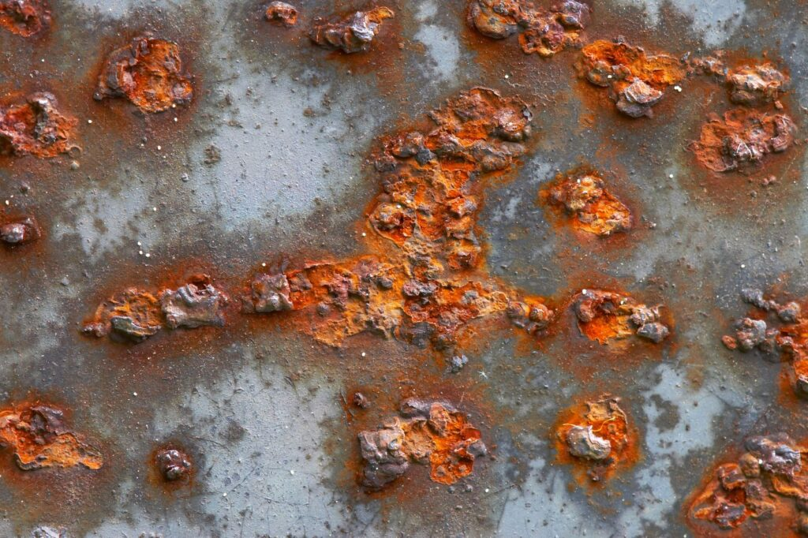
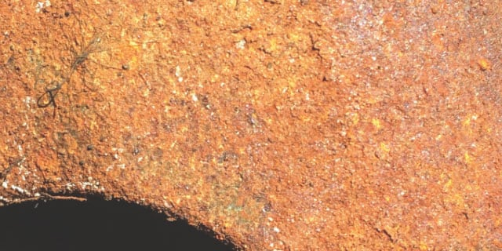
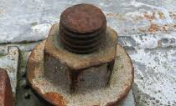
По характеру разрушения
Сплошная (равномерная) – ржавчина по всей поверхности
Местная (точечная, язвенная, межкристаллитная) – самая опасная, так как снижает прочность незаметно.
Контактная – между двумя разными металлами (например, железо и медь).

Slide 5
Рассмотрим ржавление железа – классический пример электрохимической коррозии
Условия: наличие воды и кислорода. На поверхности железа из-за примесей (углерод) образуются микрогальванопары: анод – железо, катод – примесь.
Стадия 1 – Электрохимическая (работа гальванопары) Одновременно идут два процесса:
На аноде: Fe⁰ – 2e⁻ → Fe²⁺
На катоде: O₂ + 2H₂O + 4e⁻ → 4OH⁻
Образование ионов Fe²⁺ и OH⁻.

Slide 6
Стадия 2 – Химическая (образование осадка) Встречаясь в растворе, ионы реагируют: Fe²⁺ + 2OH⁻ → Fe(OH)₂↓
Fe(OH)₂ — белый осадок гидроксида железа(II)
Стадия 3 – Окисление (ржавление) Осадок Fe(OH)₂ неустойчив и окисляется кислородом воздуха: 4Fe(OH)₂ + O₂ + 2H₂O → 4Fe(OH)₃
Белый осадок гидроксида железа(II) превращается в бурый
Стадия 4 – Высыхание (старение) Со временем Fe(OH)₃ теряет воду и превращается в оксид: 2Fe(OH)₃ → Fe₂O₃·nH₂O + (3–n)H₂O

Slide 7
Способы защиты от коррозии
1. Изменение состава металла – легирование
Добавление хрома, никеля даёт нержавеющую сталь. Хром образует на поверхности плотную оксидную плёнку Cr₂O₃, которая не даёт окисляться железу.
2. Защитные покрытия
Неметаллические:
Лаки, краски, эмали, смазки. Изолируют металл от O₂ и H₂O.
Металлические покрытия:
Катодное покрытие (покрывающий металл менее активен). Например, лужёное железо (покрытие Sn)
Анодное покрытие (покрывающий металл более активен). Например, оцинковка (покрытие Zn)

Slide 8

СПАСИБО ЗА ВНИМАНИЕ!
Источники информации:
Габриелян О.С. Химия. 9 класс: учеб. для общеобразоват. учреждений. – М.: Дрофа
Сайт “Наука и жизнь” – статья “Коррозия или жизнь?” (https://hij.ru/).

